Slide 1

Efficient Multivariate Time Series Forecasting via Calibrated Language Models with Privileged Knowledge Distillation
ICDE 2025
汇报人：姜睿临
Notes:
现有的工作主要侧重于局部观察，时间戳仅被视为可选补充，仍未充分利用。
当从现实世界收集的数据受到污染时，缺乏全局信息，将损害这些算法的鲁棒的预测能力。

Slide 2
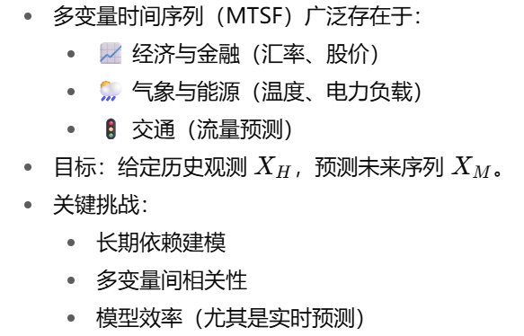
研究背景
历史数据
模型
未来预测

Slide 3
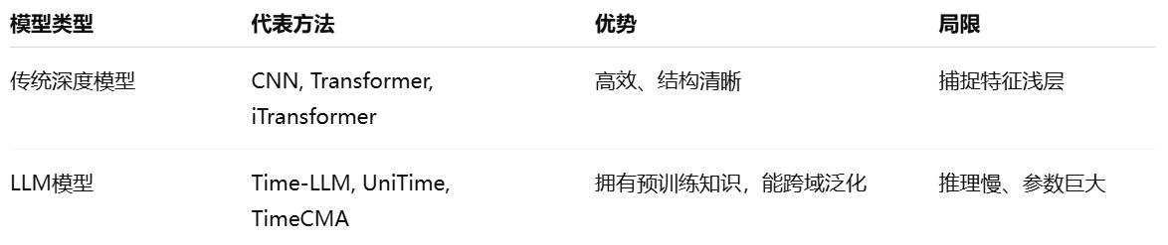
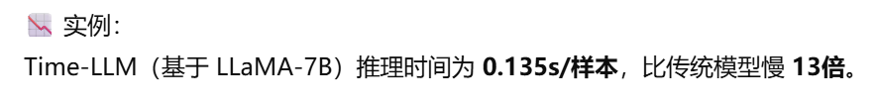
从传统模型到LLM

Slide 4
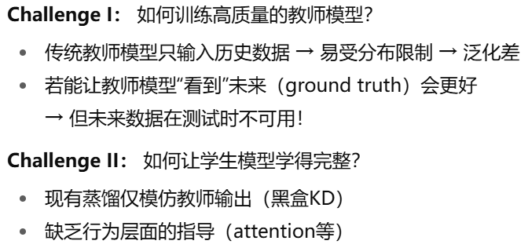
研究动机与挑战

Slide 5
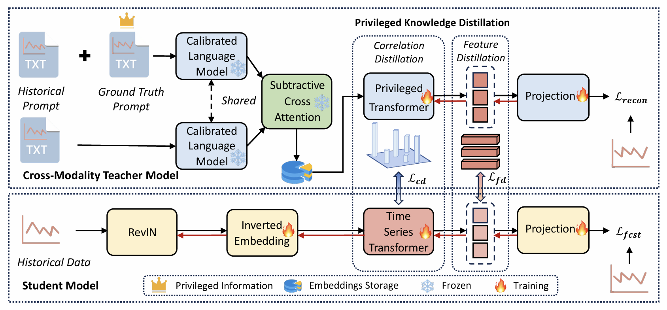
TimeKD框架

Slide 6
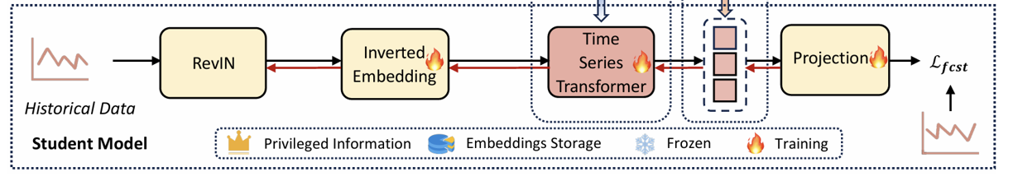
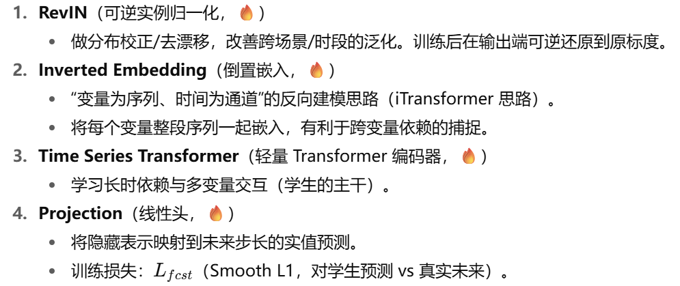
Student Model

Slide 7
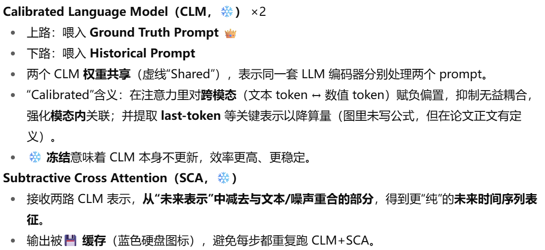
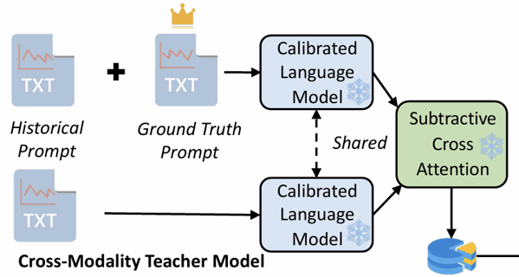
Cross-Modality Teacher Model（跨模态教师）

Slide 8
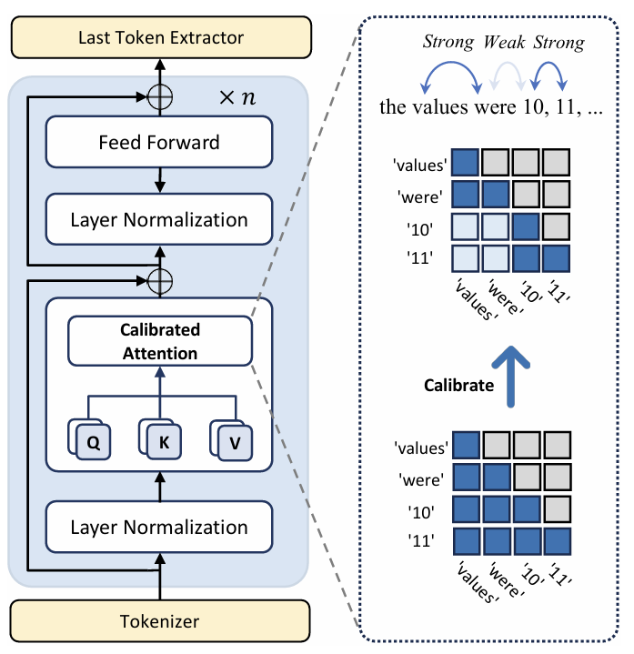
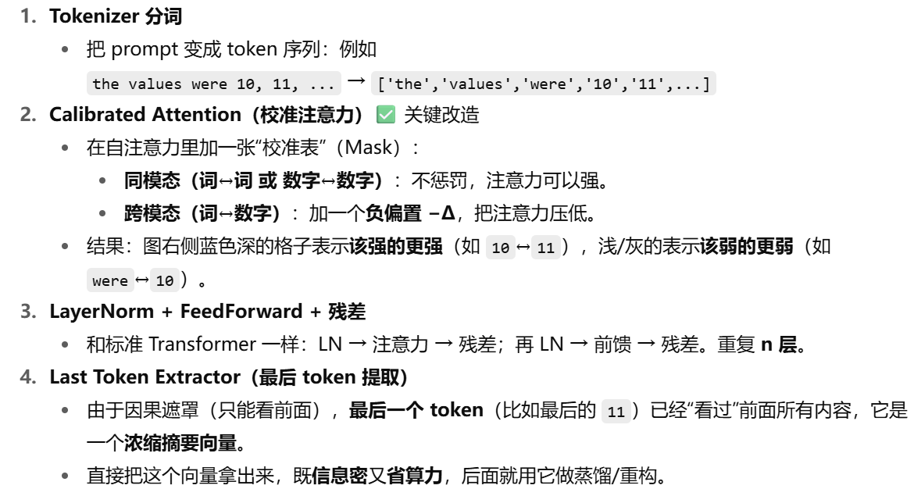
Calibrated Language Model（校准语言模型）

Slide 9
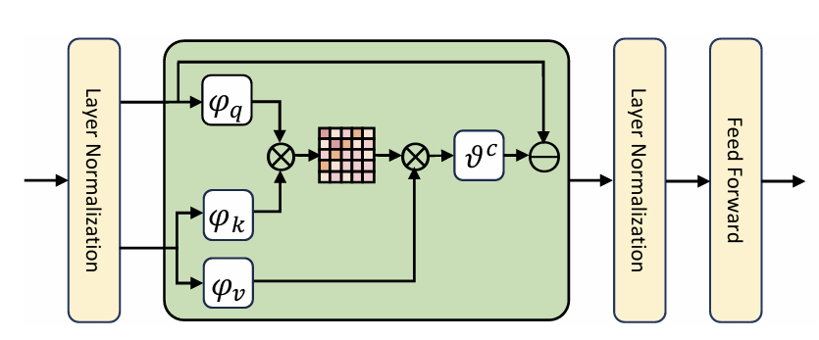
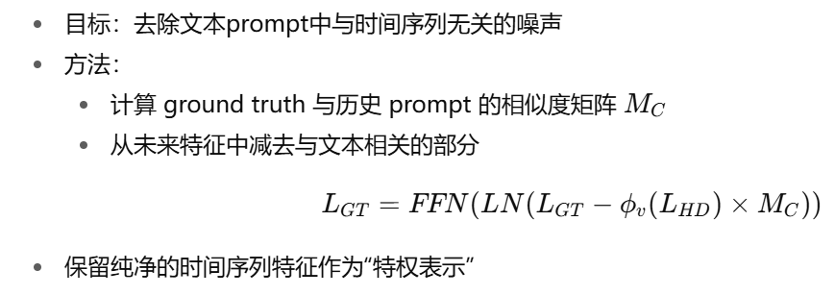
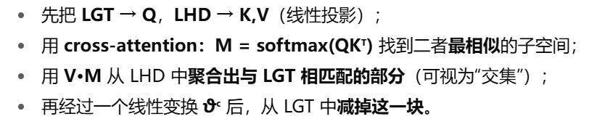
Subtractive Cross Attention（减法交叉注意力）

Slide 10
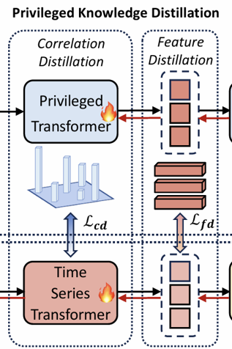
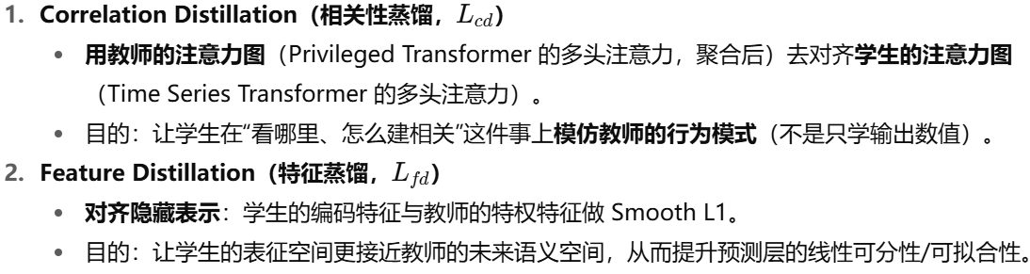
Privileged Knowledge Distillation（特权知识蒸馏）

Slide 11
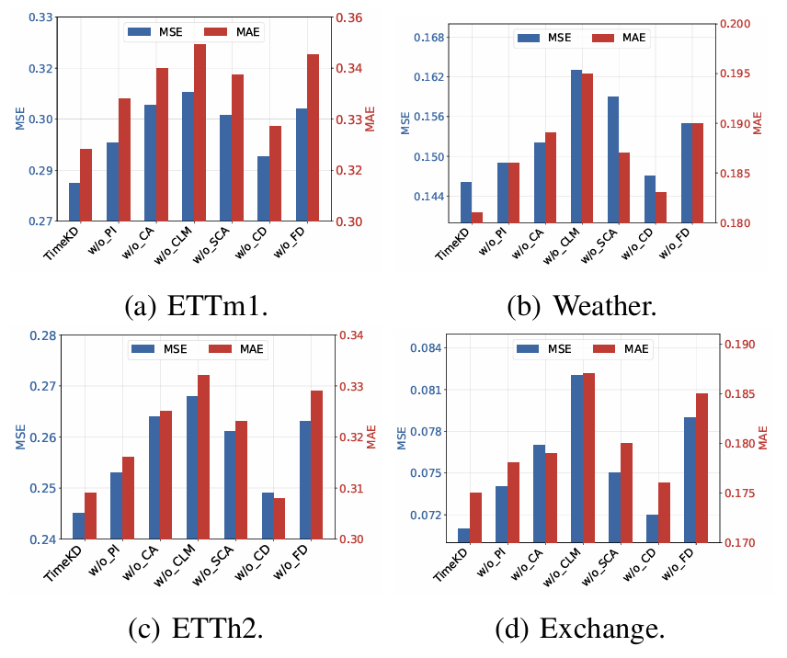
消融实验

Slide 12
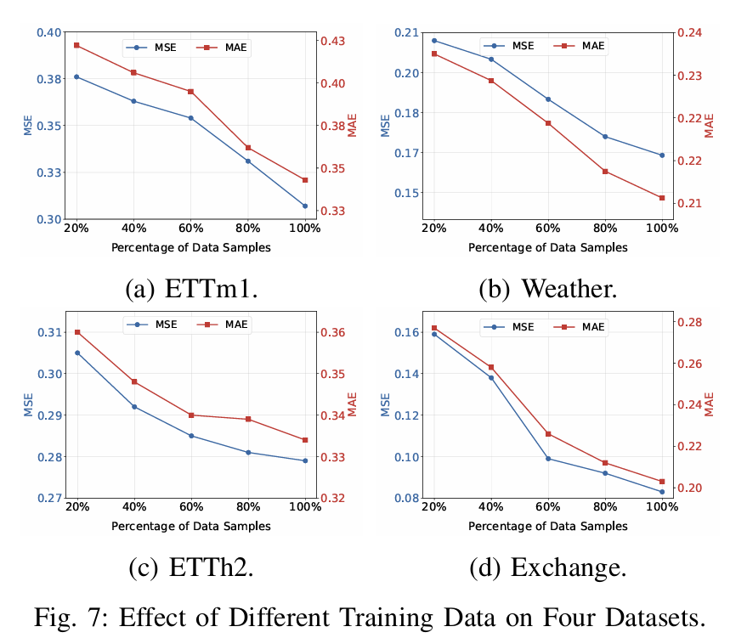
数据集对比实验

Slide 13
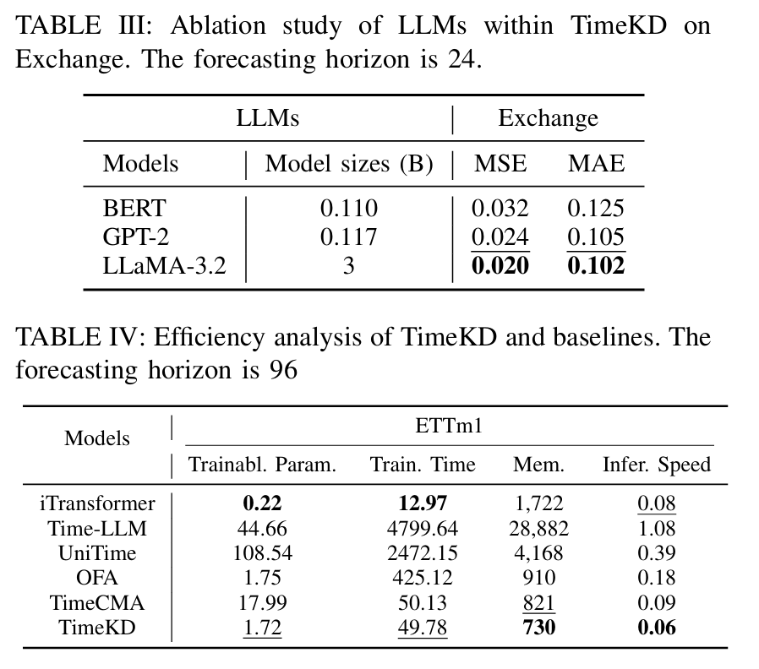
模块对比实验

Slide 14
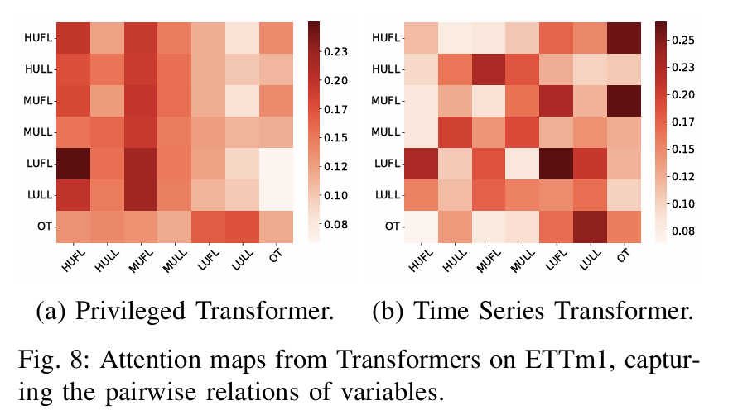
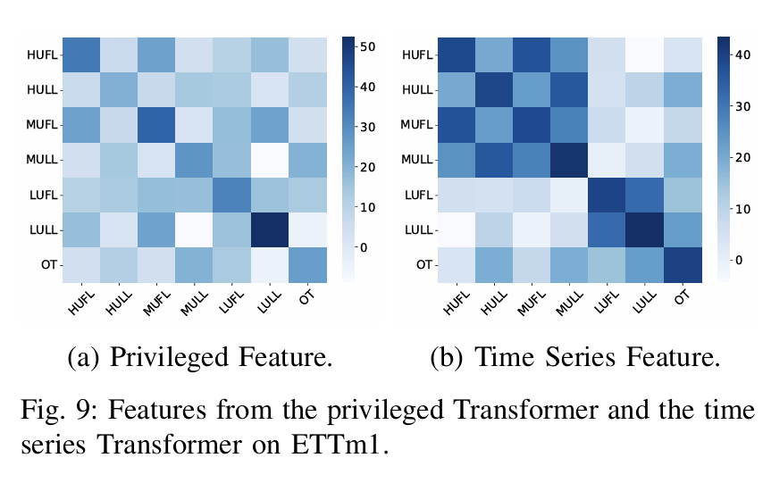
注意力图及表征图对比

Slide 15
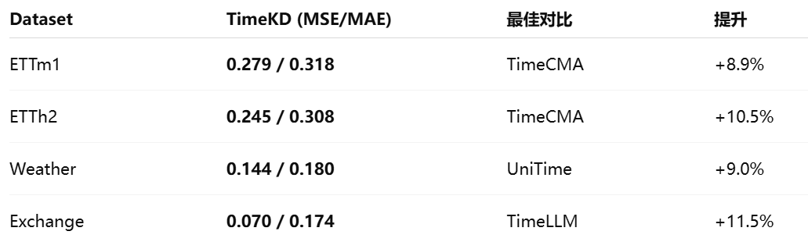
Long-term Forecasting

Slide 16
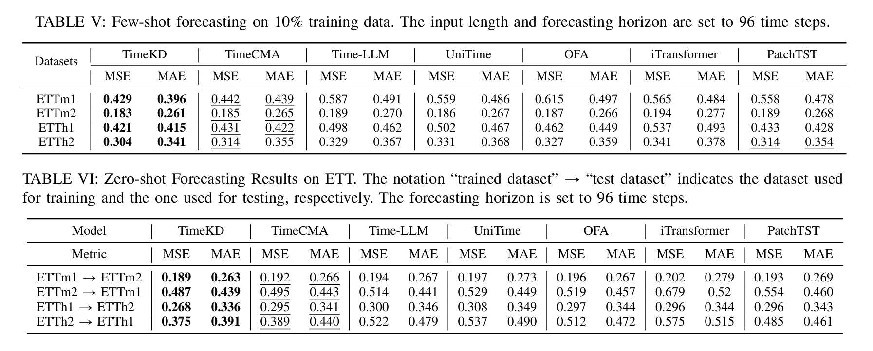
Few-shot和Zero-shot

Slide 17
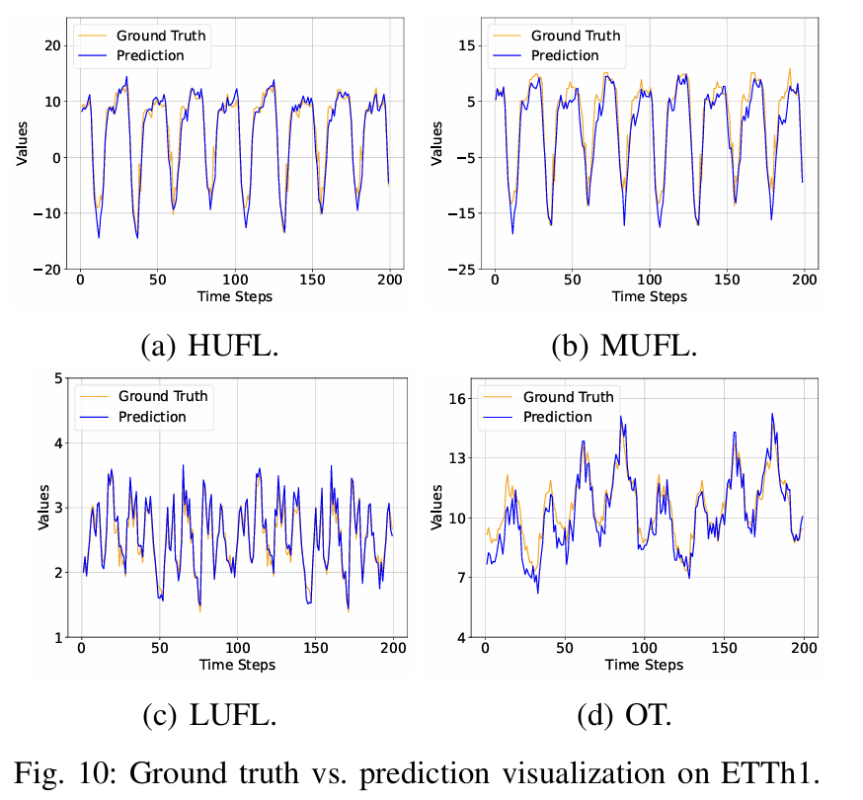
ETTh1预测折线图对比

